Slide 1



Прости операции и пресмятания
Работа с конзола, аритметични операции с числа
СофтУни
Преподавателски екип
Софтуерен университет
https://softuni.bg

Slide 2

Съдържание
Променливи и типове данни
Четене на потребителски вход
Прости операции
Работа с текст
Работа с числа
Печатане на екрана
Форматиране на изход

Slide 3
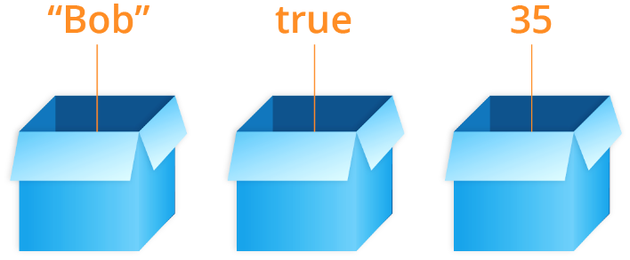
Променливи и типове данни

Slide 4
Променливи
Компютрите са машини, които обработват данни
Данните се записват в компютърната памет в променливи
Променливите имат тип, име и стойност
Дефиниране на променлива и присвояване на стойност:
Име на променлива
Инициализация
let count = 5;
Стойност (от тип число)

Slide 5
Типове данни
Променливите съхраняват стойност от даден тип
Число, буква, текст (низ), дата, списък, …
Типове данни – примери:
Number – число: 7, 3.14, -1.5, …
String – текст: "Hello", "Здрасти", "p@r0La" …
Undefined – променлива, на която не е присвоена стойност

Slide 6

Работа с конзола
Получаване на потребителски вход

Slide 7
Четене на текст
Всичко, което получаваме като вход, идва под формата на аргумент
Всичко, което печатаме на конзолата, се преобразува в текст
Получаване на текст:
function readText(input) {
let str = input.shift();
}

Slide 8
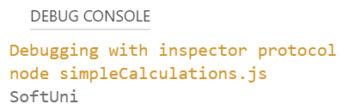
Четене на текст (2)
Пример:
function readName(input) {
let name = input.shift();
console.log(name);
}
readName(['SoftUni']);

Slide 9
Четене на числа
Получаване на число:
Пример: пресмятане на лице на квадрат със страна а:
function readNumber(input)
let data = input.shift();
let num = Number(data);
Получаване на число на един ред
function squareArea(input) {
let a = Number(input.shift());
let area = a * a;
console.log(area);
}
Тестване на решението: https://judge.softuni.bg/Contests/Compete/Index/2204#2

Slide 10

Работа с текст и числа
Прости операции

Slide 11

Поздрав по име – пример
Да се напише функция, която:
Получава като аргумент име на човек
Отпечатва "Hello, <name>!", където <name> е полученото преди това име
Примерен вход и изход:
Petar
Hello, Petar!
Viktor
Hello, Viktor!
Тестване на решението: https://judge.softuni.bg/Contests/Compete/Index/2204#0

Slide 12
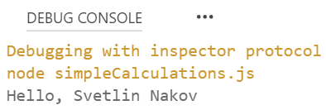
Поздрав по име – решение
function greetingByName(input) {
let name = input.shift();
let greeting = "Hello, " + name;
console.log(greeting);
}
greetingByName(["Svetlin Nakov"]);
Операцията "+" долепя текстовата стойност и променливата
Тестване на решението: https://judge.softuni.bg/Contests/Compete/Index/2204#0

Slide 13
Съединяване на текст и число
Съединяване на текст и число (оператор +):
let firstName = "Maria";
let lastName = "Ivanova";
let age = 19;
let str = firstName + " " + lastName + " @ " + age;
console.log(str);
// Maria Ivanova @ 19
Резултатът е долепяне/конкатенация
let a = 1.5;
let b = 2.5;
let sum = "The sum is: " + a + b;
console.log(sum);
// The sum is 1.52.5

Slide 14

Аритметични операции: + и -
Събиране на числа (оператор +):
Изваждане на числа (оператор -):
let a = 5;
let b = 7;
let sum = a + b;
// 12
function subtract(input)
let a = Number(input.shift());
let b = Number(input.shift());
let result = a - b;
console.log(result);

Slide 15

Аритметични операции: * и /
Умножение на числа (оператор *):
Деление на числа (оператор /):
let a = 5;
let b = 7;
let product = a * b;
// 35
let a = 25;
let i = a / 4;
let f = parseInt(a / 4.0);
let infinity = a / 0;
let sqrt = Math.sqrt(-1);
// 6.25 (дробно делене)
// 6 (дробната част се отрязва)
// Infinity (безкрайност)
// получава се NaN

Slide 16
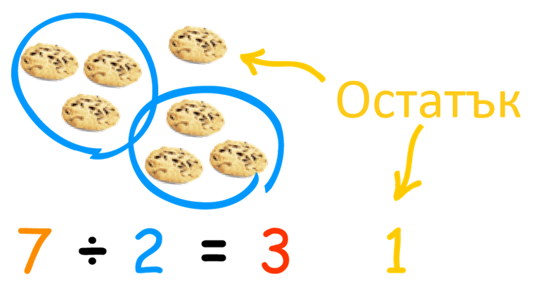
Аритметични операции: %
Модул/остатък от целочислено деление на числа (оператор %):
let a = 7
let b = 2
let product = a % b
// 1
let odd = 3 % 2
let еven = 4 % 2
let error = 3 % 0
// 1 – числото 3 е нечетно
// 0 – числото 4 е четно
// получава се NaN

Slide 17

Решаване на задачи в клас (лаб)
Задачи с прости изчисления

Slide 18

Печатане на конзолата

Slide 19
Съединяване на текст
При печат на текст, числа и други данни, можем да ги съединим, използвайки интерполация: `${arg1}, ${arg2}, ${arg3} `
Пример:
function greet(input) {
let name = input.shift();
console.log(`Hello, ${name}!`);
}
Интерполация на стринг се извършва с back-tick(`)
Изразът ${name} се замества с със стойноста, която стои зад променливата name

Slide 20
Съединяване на текст и числа – условие
Да се напише програма, която:
Получава като аргумент име, фамилия, възраст на човек и град, въведени от потребителя
Отпечатва "You are <firstName> <lastName>, a <age>-years old person from <town>."
Примерен вход и изход:
Вход:
['Petar', 'Petrov', '24', 'Sofia']
Изход:
You are Petar Petrov, a 24-years old person from Sofia.

Slide 21
Съединяване на текст и числа – решение
function personalInfo(arguments) {
let firstName = arguments.shift();
let lastName = arguments.shift();
let age = Number(arguments.shift());
let town = arguments.shift();
console.log(`You are ${firstName} ${lastName}, a ${age}-years old person from ${town}.`);
}
Тестване на решението: https://judge.softuni.bg/Contests/Compete/Index/2204#1

Slide 22

Преобразуване на типове

Slide 23
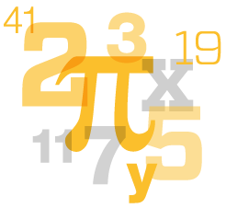
Закръгляне на числа
В програмирането можем да закръгляме дробни числа
Закръгляне до следващо (по-голямо) цяло число:
Закръгляне до предишно (по-малко) цяло число:
let up = Math.ceil(23.45); // up = 24
let down = Math.floor(45.67); // down = 45

Slide 24
Закръгляне на числа(2)
Отрязване на знаците след десетичната запетая:
Форматиране до 2 знака след десетичната запетая:
let trunc = Math.trunc(45.67); // trunc = 45
(123.456).toFixed(2); // 123.46
Брой символи след десетичната запетая

Slide 25

Какво научихме днес?
Въвеждане на текст
Четене на число
Пресмятания с числа: +, -, *, /, ()
Извеждане на текст по шаблон
…
…
…

Slide 26
Въпроси?
Notes:
26

Slide 27












SoftUni Diamond Partners

Slide 28




SoftUni Organizational Partners

Slide 29

Лиценз
Този курс (презентации, примери, демонстрационен код, упражнения, домашни, видео и други активи) представлява защитено авторско съдържание
Нерегламентирано копиране, разпространение или използване е незаконно
© СофтУни – https://softuni.org
© Софтуерен университет – https://softuni.bg
Notes:
29

Slide 30
Обучения в Софтуерен университет (СофтУни)
Софтуерен университет – качествено образование, професия и работа за софтуерни инженери
softuni.bg
Фондация "Софтуерен университет"
softuni.foundation
Софтуерен университет @ Facebook
facebook.com/SoftwareUniversity
Дискусионни форуми на СофтУни
forum.softuni.bg
Notes:
30

